Slide 1
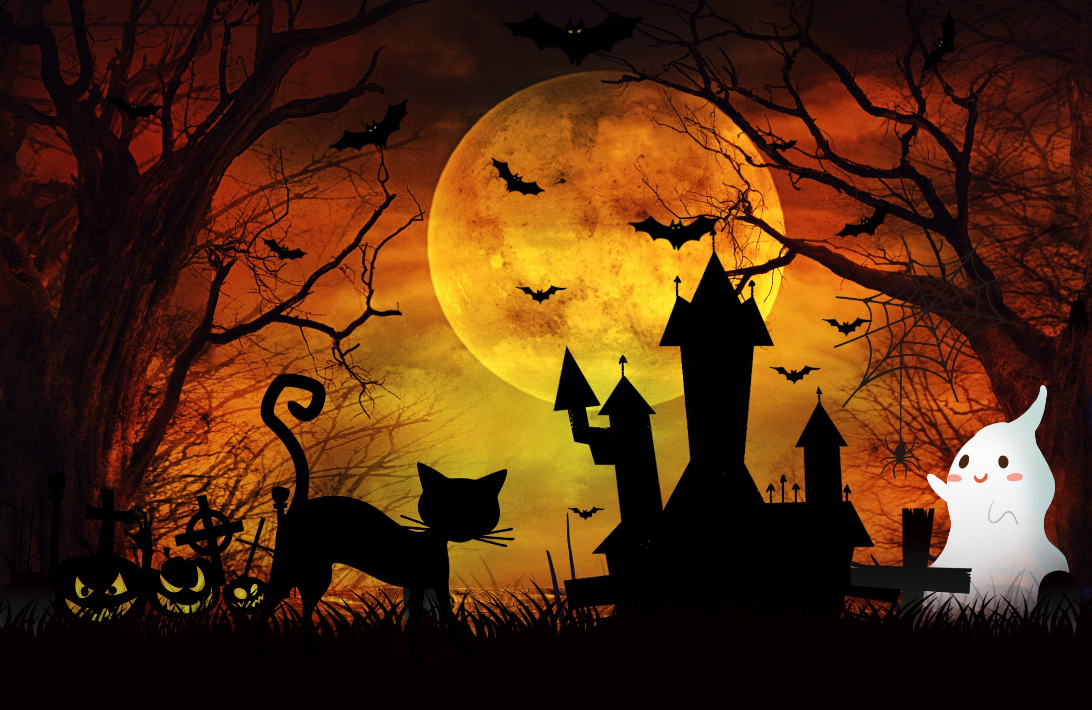


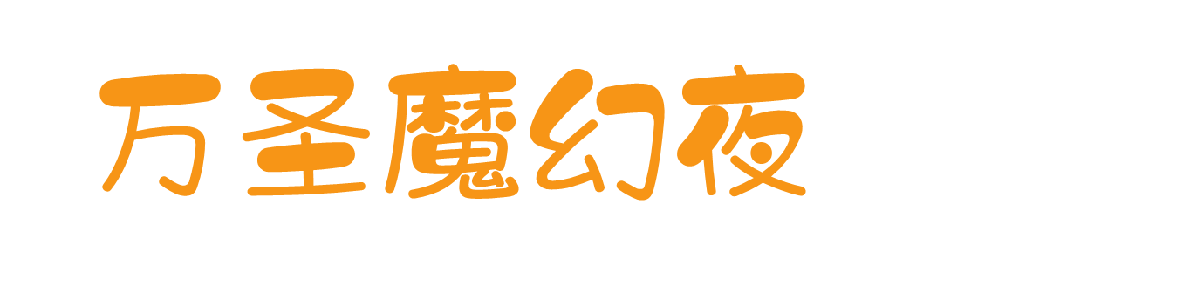


Slide 2

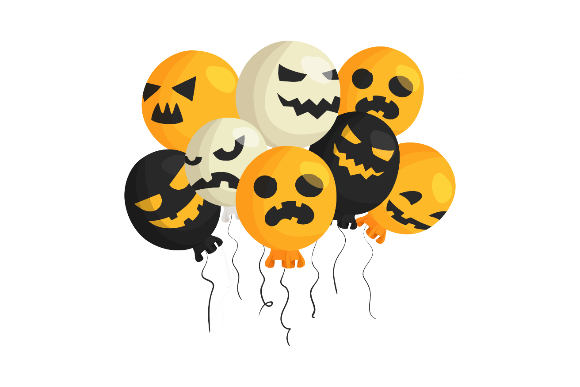
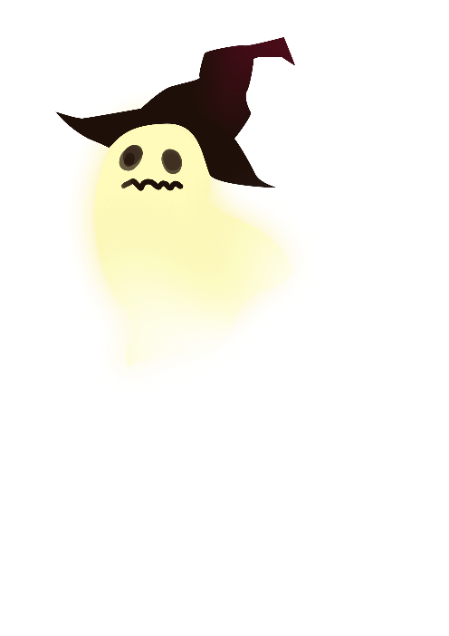

01
02
03
04
THOUGHT INTRODUCTION
思路导入
EVENT HIGHLIGHTS
活动亮点
ATMOSPHERE LAYOUT
氛围示意
ACTIVITY CONTENT
活动规划

Slide 3


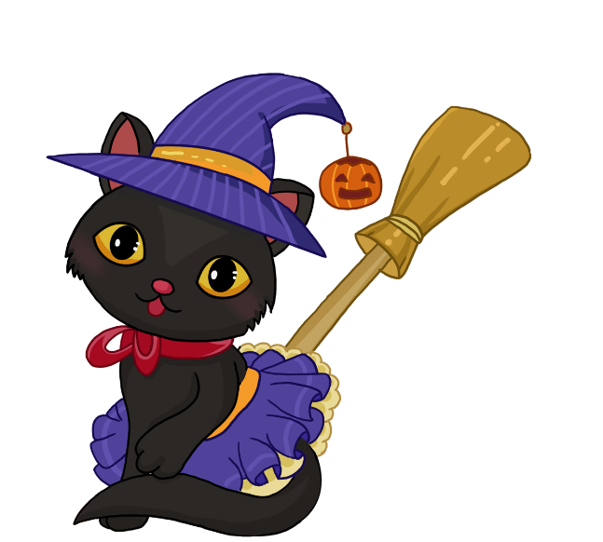
STRATEGY THINKING
思路导入

Slide 4
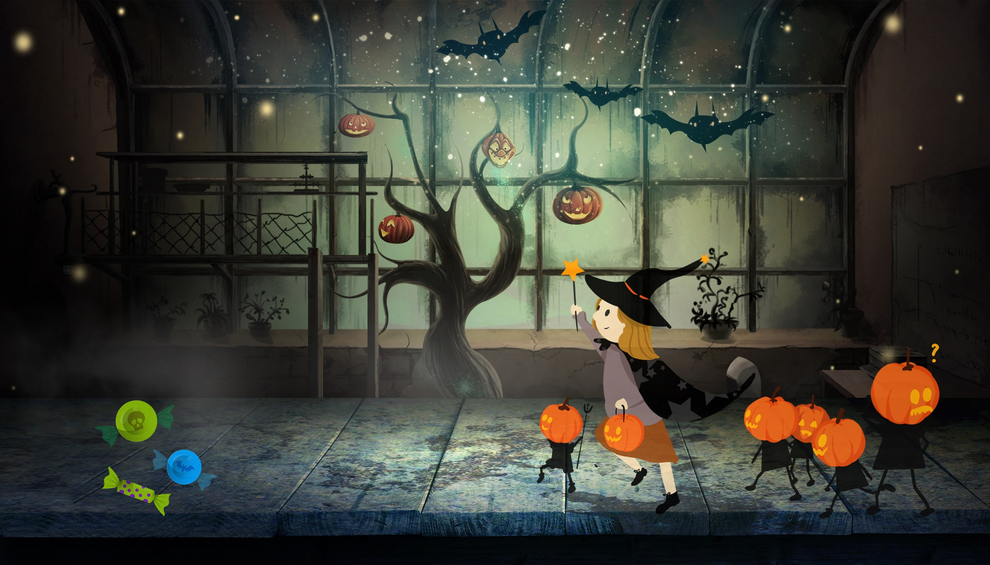

THEME CREATIVITY
创意思路

Slide 5
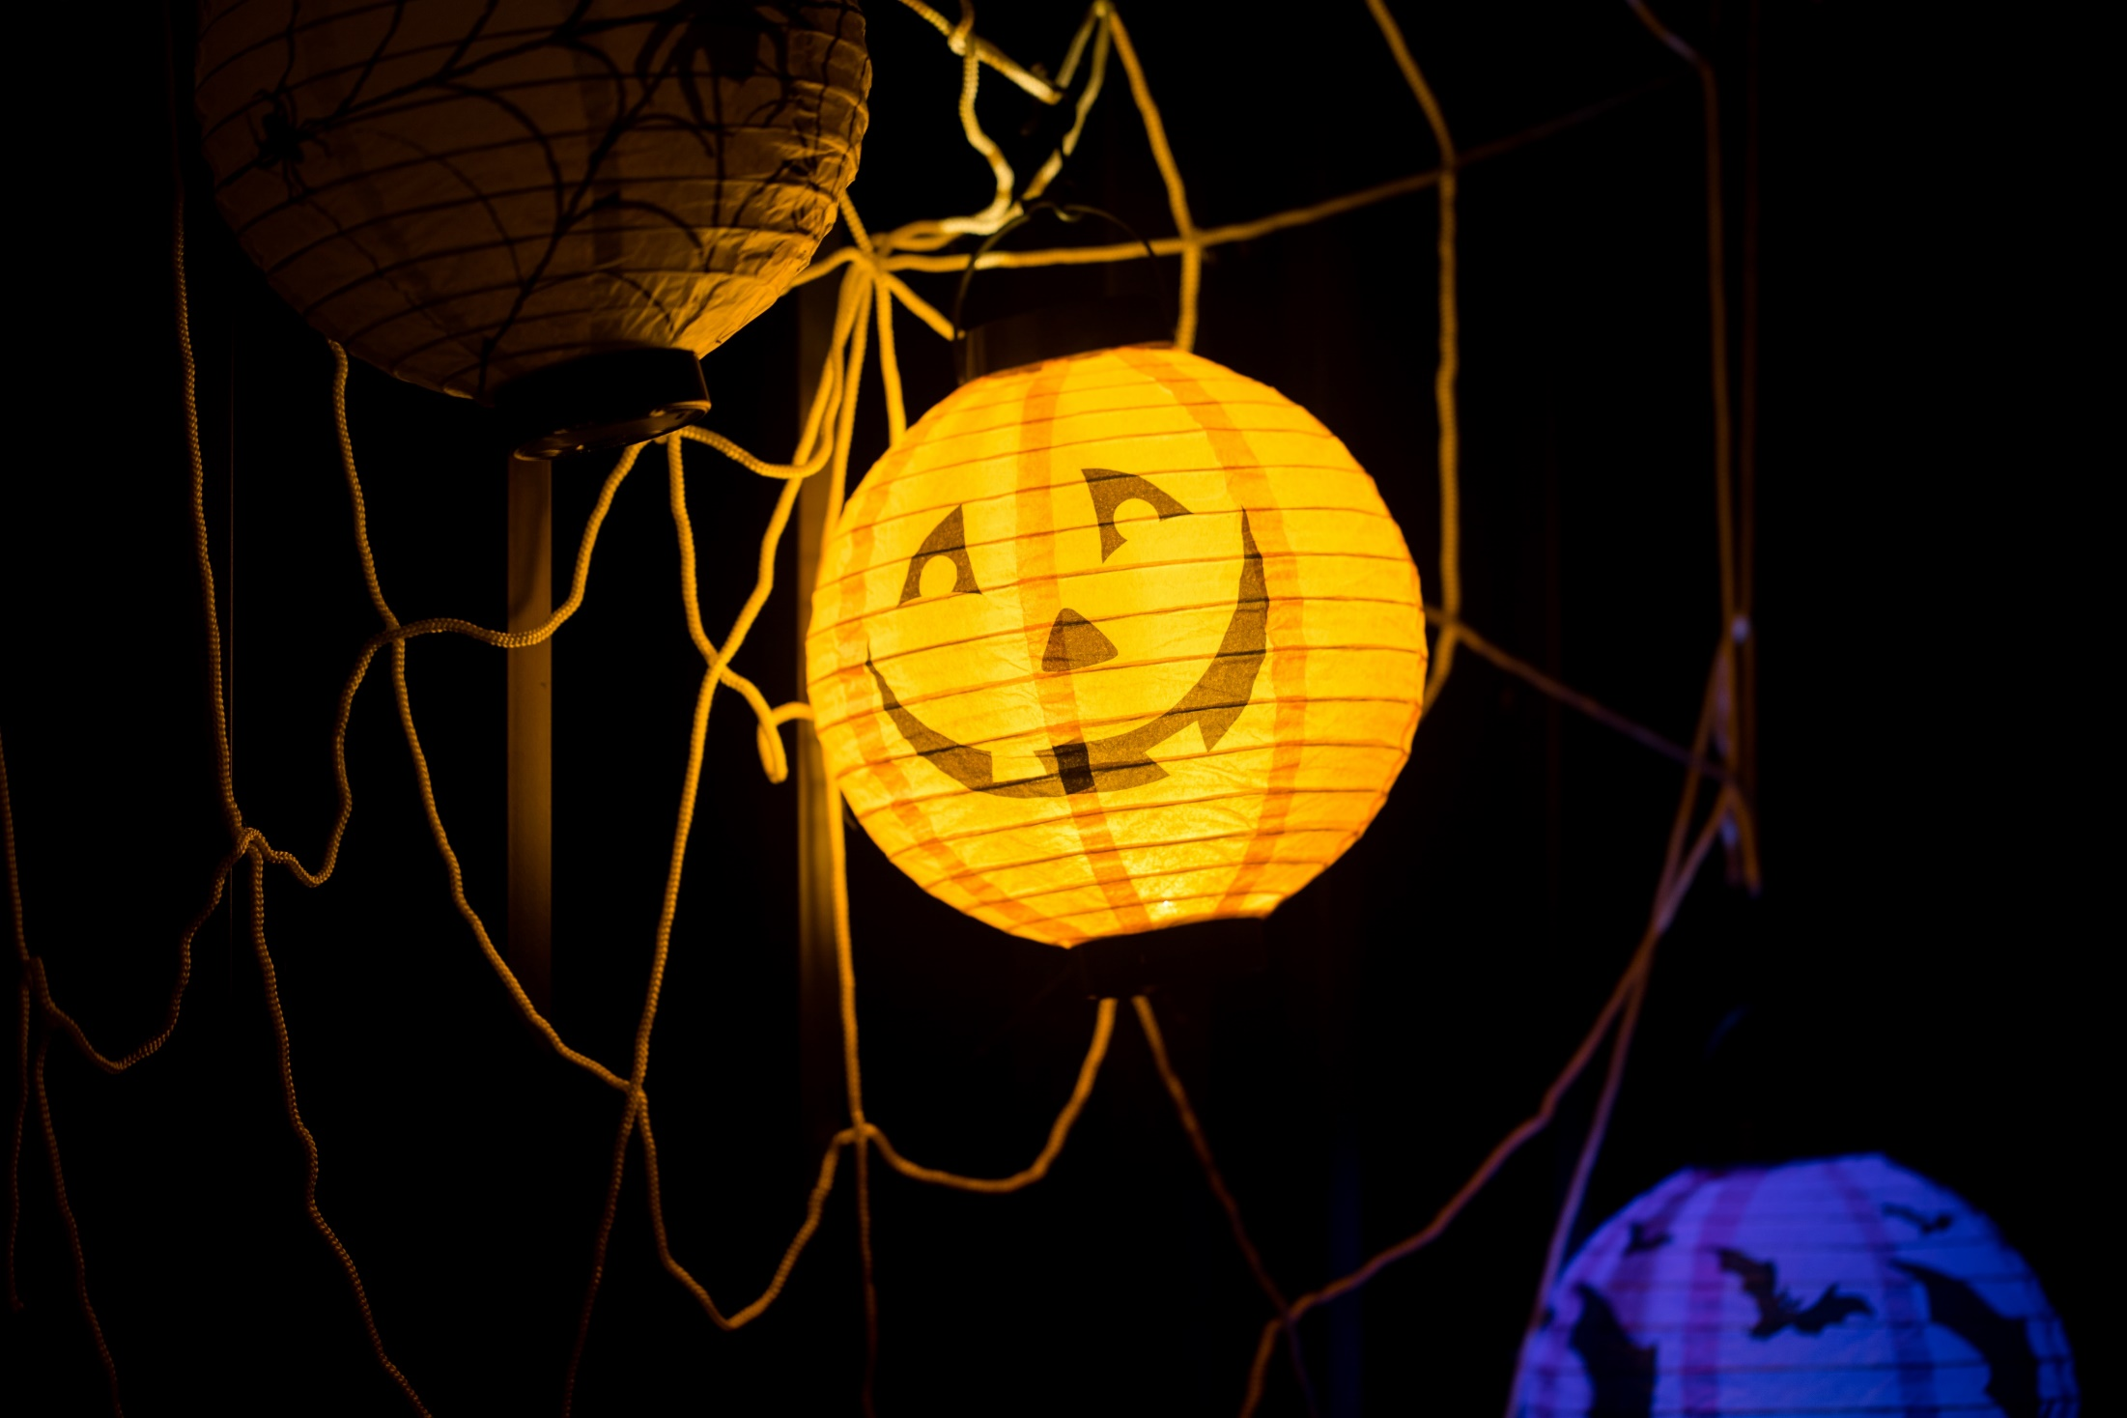
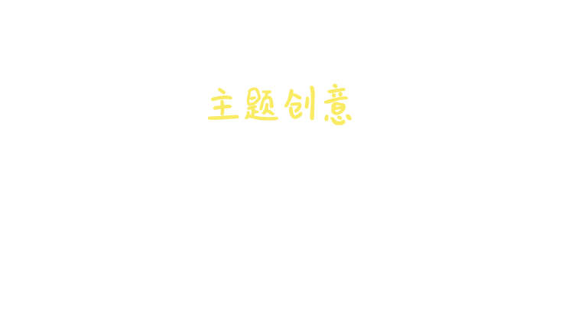
THEME CREATIVITY
创意思路

Slide 6

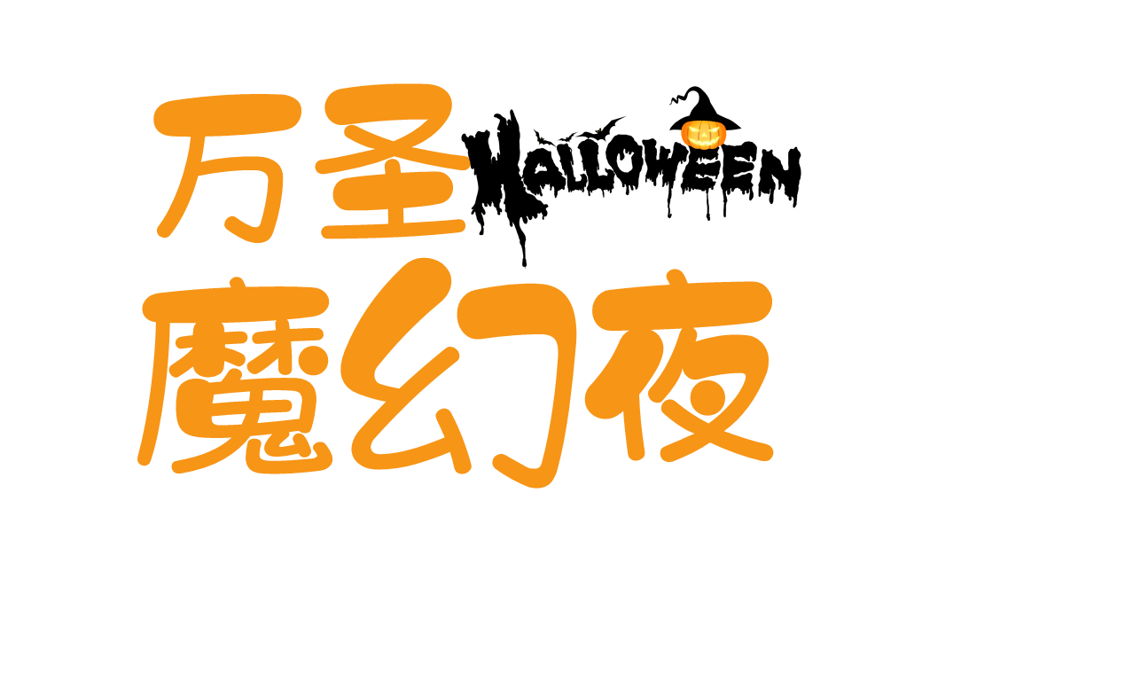
ACTIVITY THEME
活动主题

Slide 7
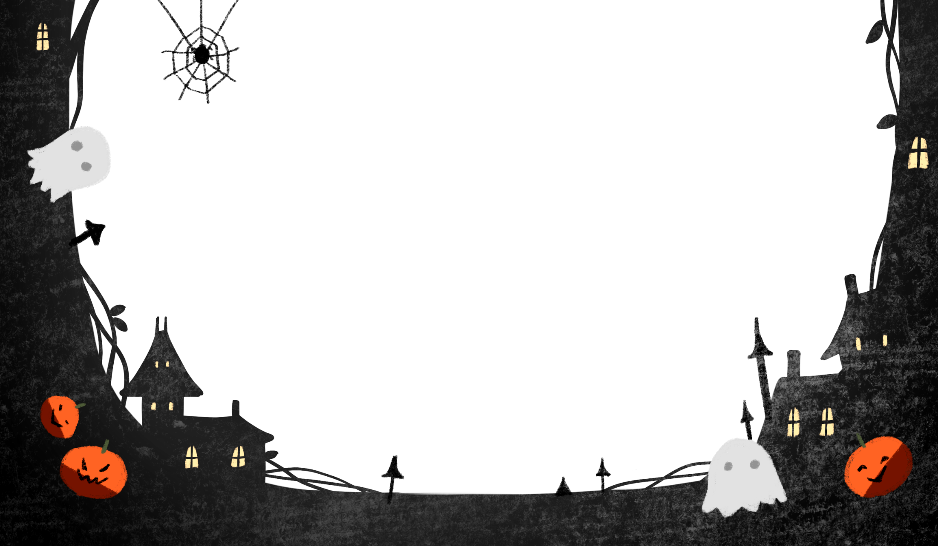
ACTIVITY OVERVIEW
活动概况
活动主题：
万圣奇妙夜
XX万圣节捣蛋魔术亲子嘉年华
活动时间：
2021年11月1日
活动地点:
某某商业广场
活动形式:
魔术秀+魔法课堂+魔术体验等

Slide 8

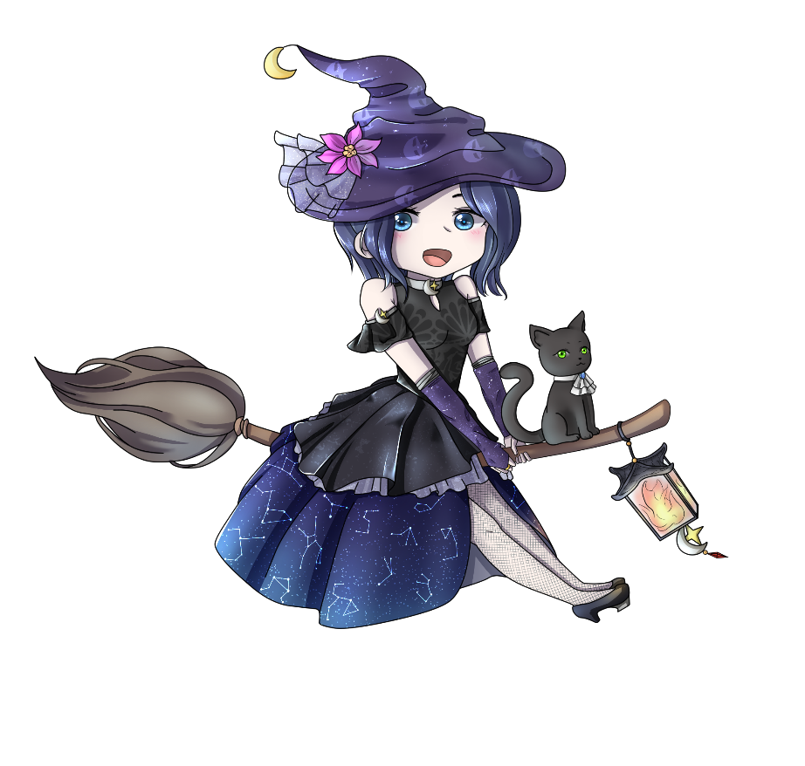
CREATIVE HIGHLIGHTS
活动亮点

Slide 9

极限“魔”女
HIGHLIGHTS OVERVIEW
亮点概述
Super magic show
科学魔术SHOW
Science and magic classroom
五大亮点
开启万圣魔幻之旅
魔法训练营
Magic Lab
童“魔”秀场
Children's cross dressing show
造“魔”工场
Manual classroom

Slide 10
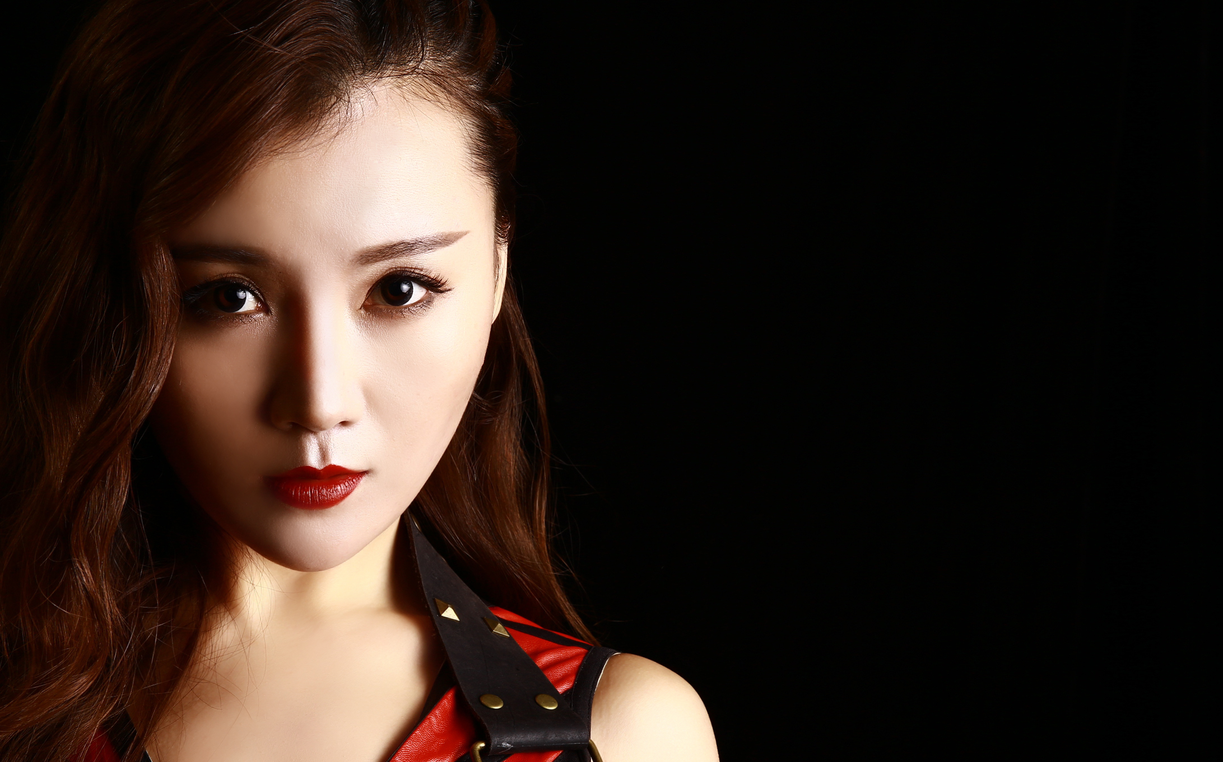
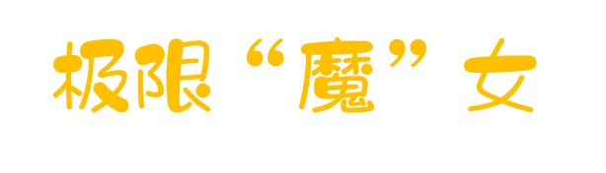
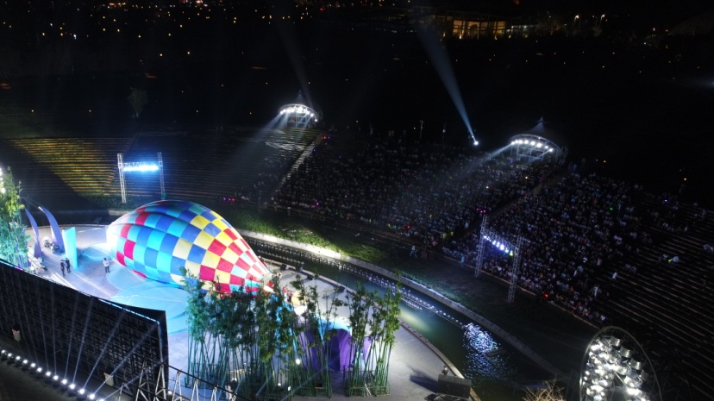
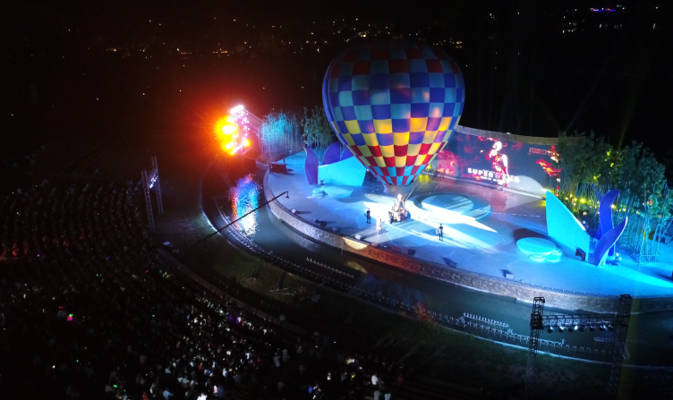
HIGHLIGHTS OVERVIEW
亮点概述
活动亮点NO.01
张瑞宁
中国极限逃脱第一人
带来不可思议的高空逃脱魔法大秀

Slide 11

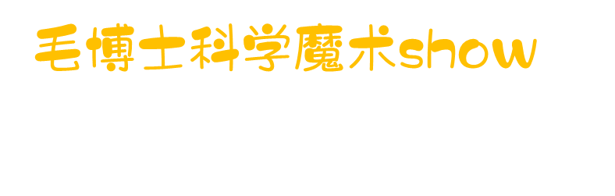
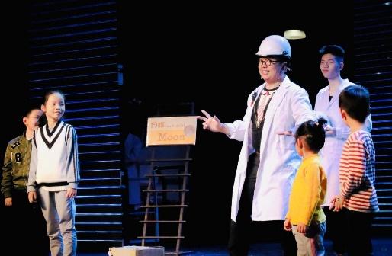
HIGHLIGHTS OVERVIEW
亮点概述
活动亮点NO.02

Slide 12
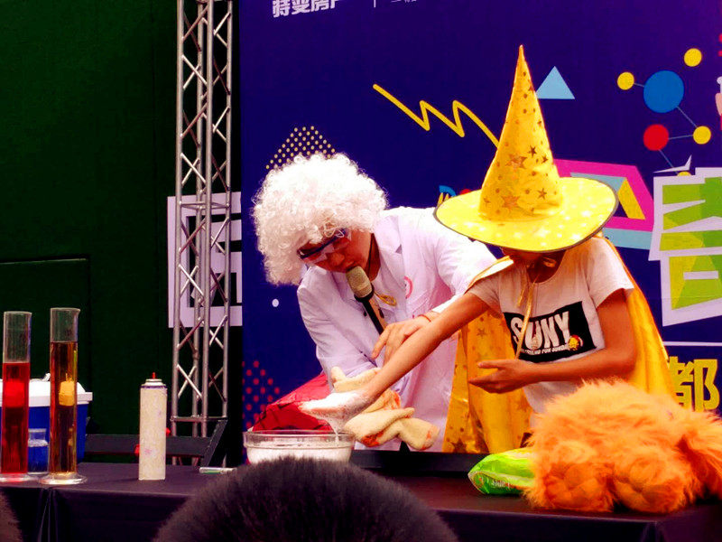
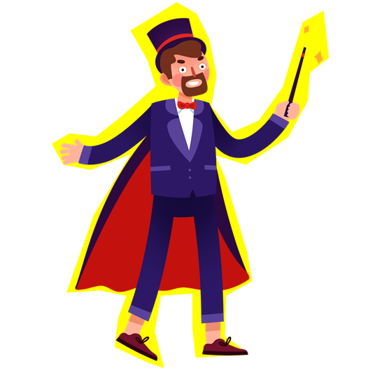
HIGHLIGHTS OVERVIEW
亮点概述
活动亮点NO.03
魔法训练营
拿起道具化身小小魔术师
身临其境感受魔术的魅力

Slide 13
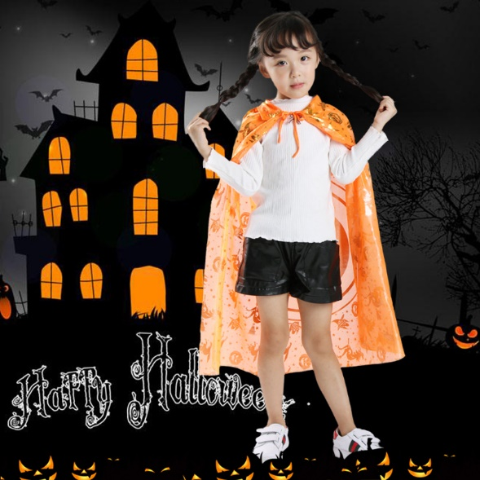
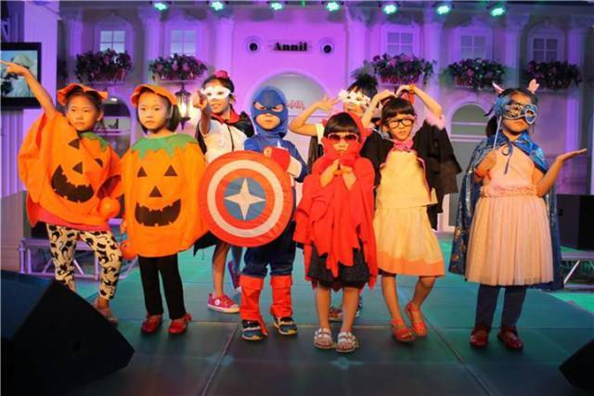
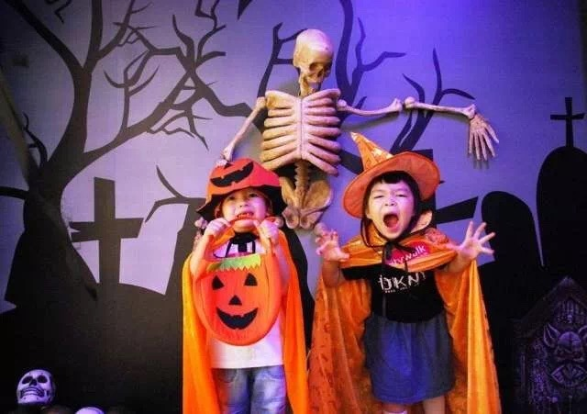
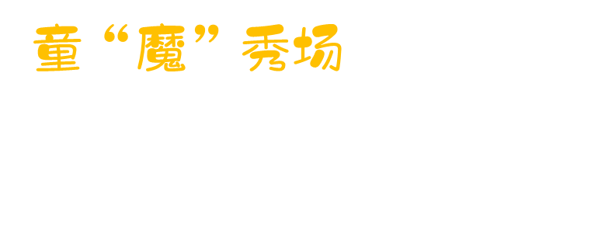
HIGHLIGHTS OVERVIEW
亮点概述
活动亮点NO.04
一场具有挑战的魔法变装秀，参与家庭亲手打造自己的魔法变装效果，并通过舞台走秀亮相展示的形式，将评选当晚最具“魔”力家庭奖项。

Slide 14
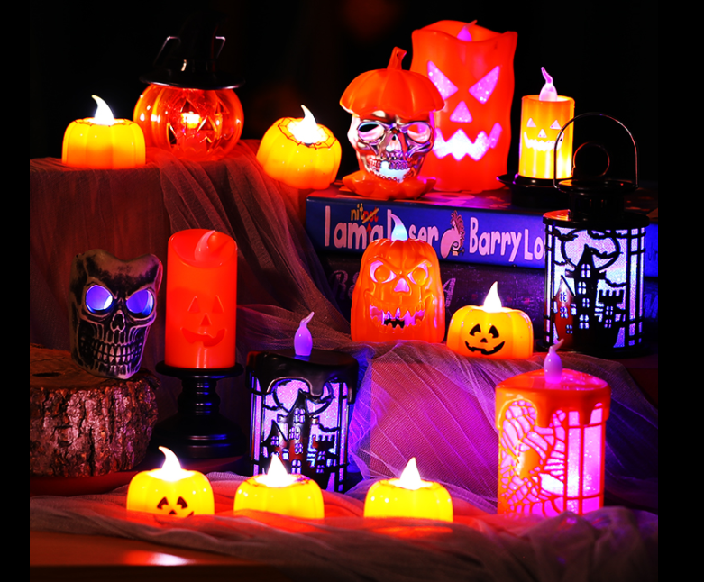

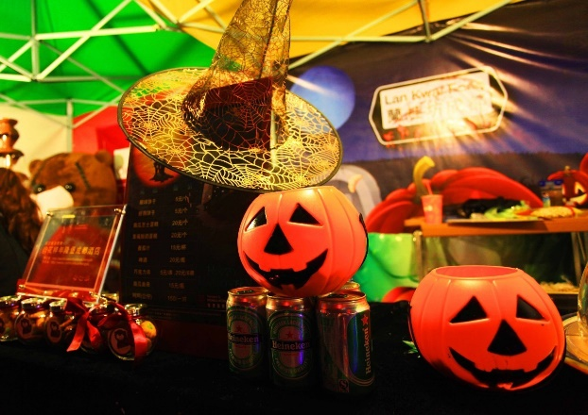
HIGHLIGHTS OVERVIEW
亮点概述
活动亮点NO.05

Slide 15


ATMOSPHERE DIAGRAM
氛围示意

Slide 16
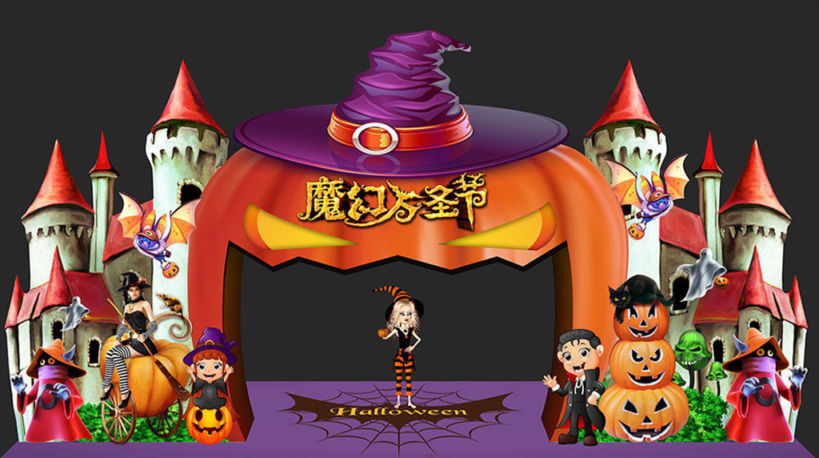
ATMOSPHERE DIAGRAM
氛围示意
主题门头
运用经典万圣节元素南瓜、魔法帽子、城堡、蝙蝠、南瓜马车等元素进行门头氛围打造。

Slide 17
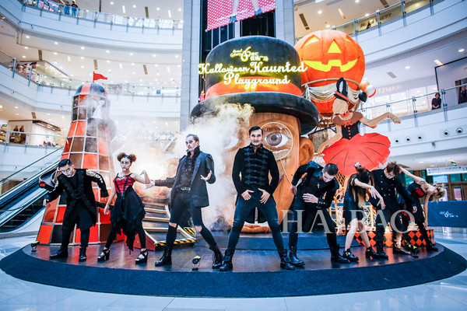
ATMOSPHERE DIAGRAM
氛围示意
“魔”力舞台
商场中庭区域结合万圣节经典元素以及魔术元素打造魔力舞台。
进行“科学魔术SHOW”及童“魔”秀场的互动表演。

Slide 18
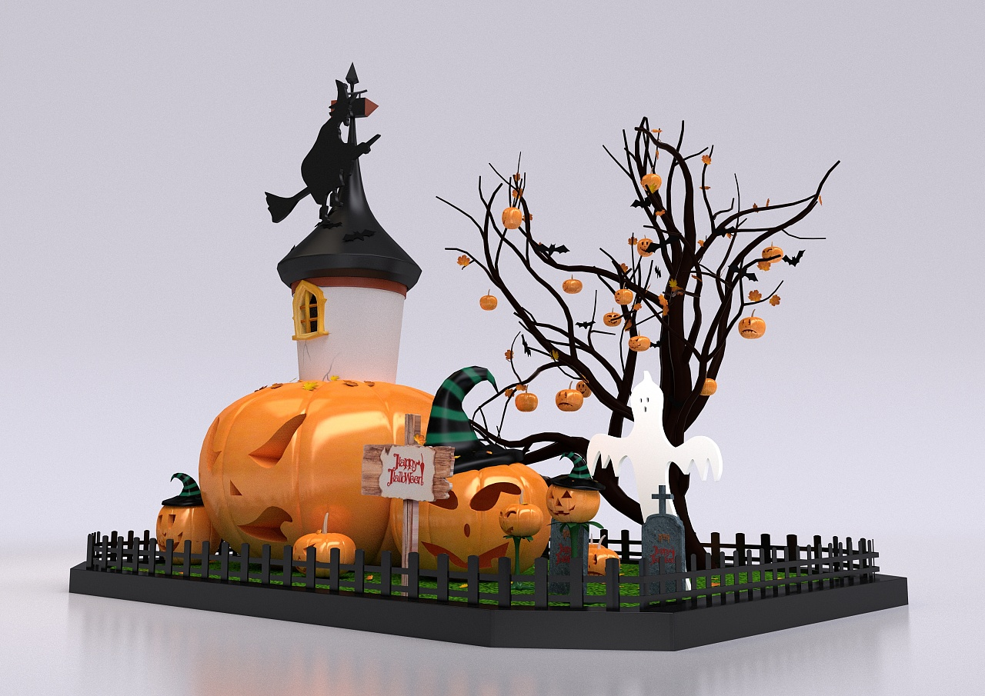
ATMOSPHERE DIAGRAM
氛围示意
氛围DP

Slide 19
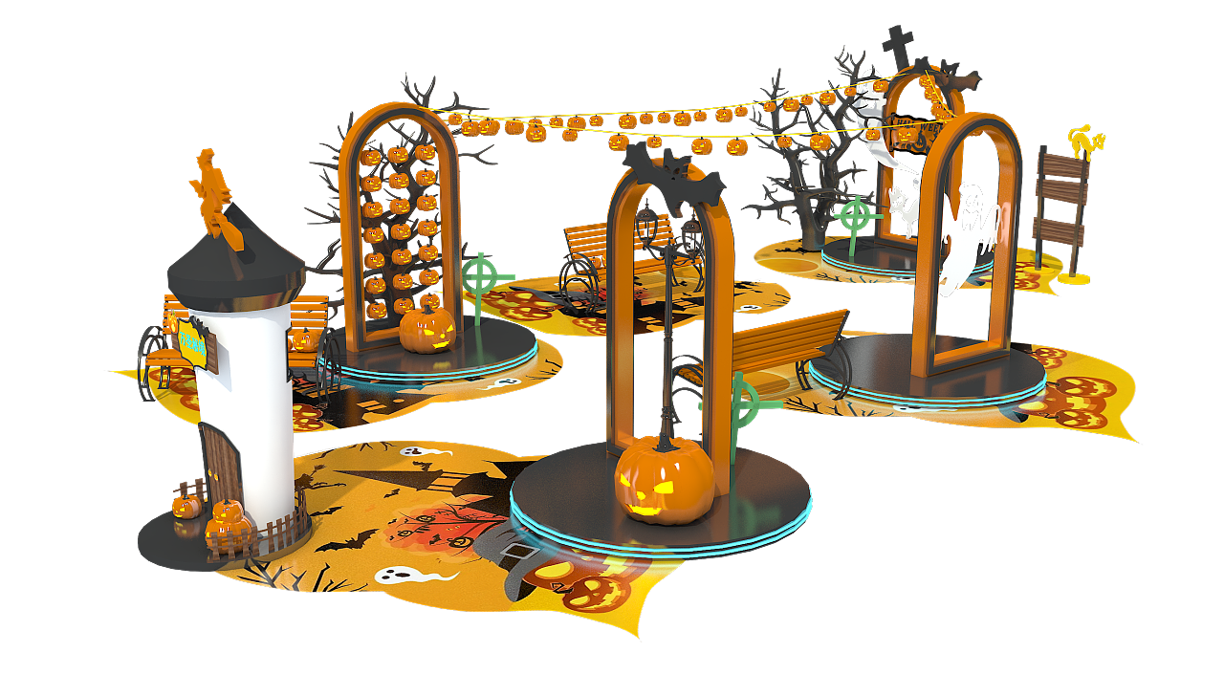
ATMOSPHERE DIAGRAM
氛围示意
氛围DP

Slide 20
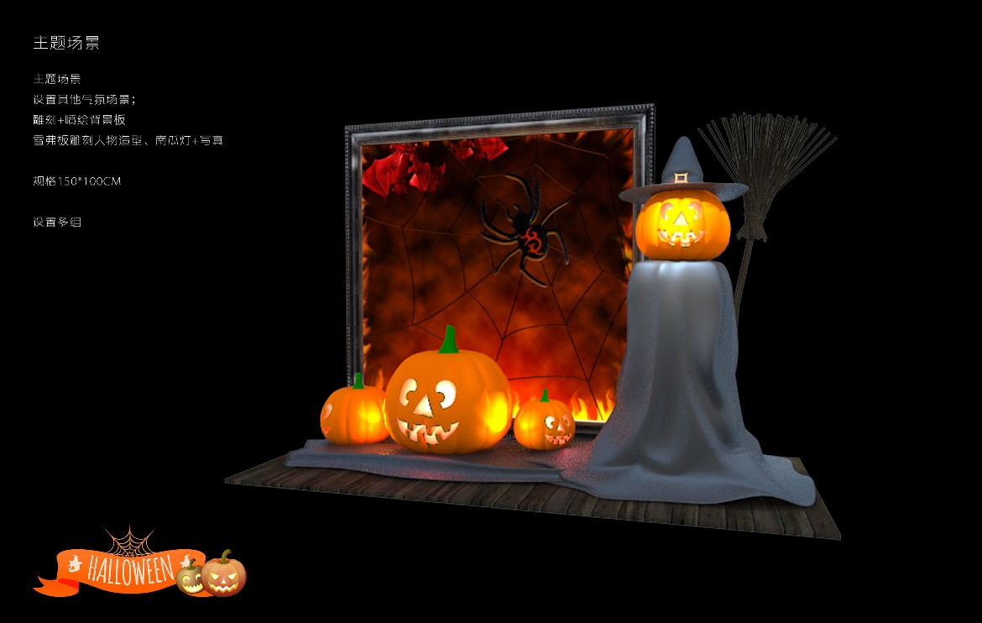
ATMOSPHERE DIAGRAM
氛围示意
“魔”法训练营
以万圣节背景元素结合魔术道具场景打造魔法训练营场景，供孩子们进行魔法学习交流和互动。

Slide 21
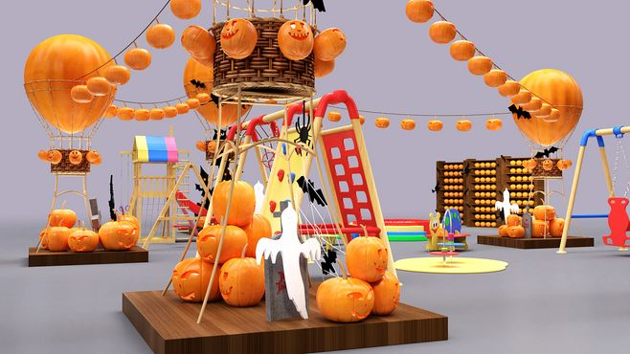
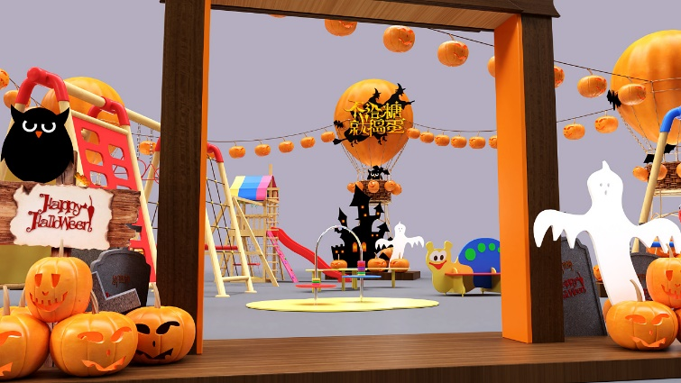
ATMOSPHERE DIAGRAM
氛围示意
造“魔”工场
这里是孩子们玩耍的魔力乐园，也是孩子们亲手打造自己魔力装备的基地。

Slide 22
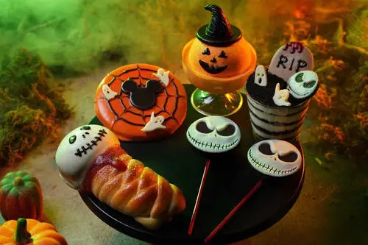
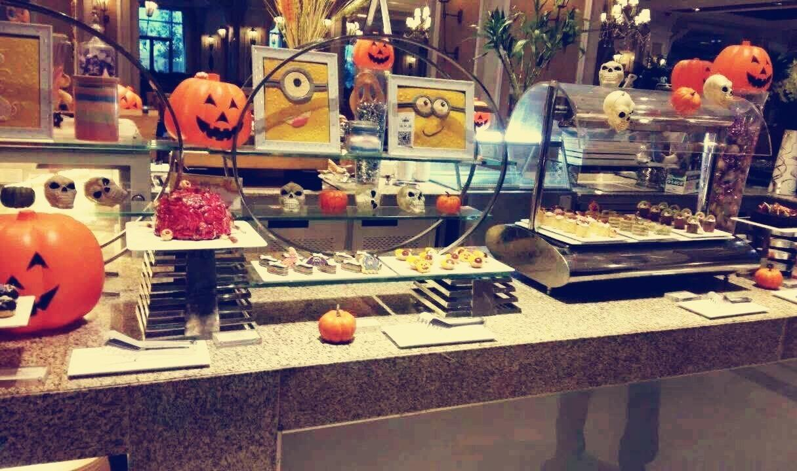
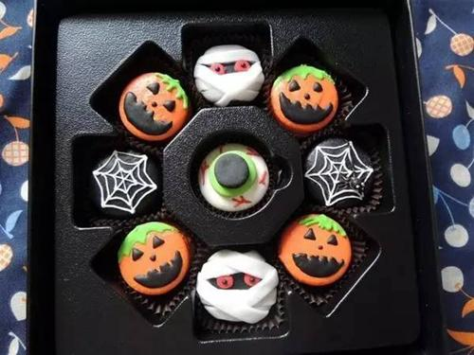
ATMOSPHERE DIAGRAM
氛围示意
万圣节
特色冷餐区

Slide 23

ATMOSPHERE DIAGRAM
氛围示意
外场高空热气球
逃脱表演区

Slide 24



ACTIVITY CONTENT
活动内容

Slide 25
极限“魔”女
HIGHLIGHTS OVERVIEW
亮点概述
Super magic show
科学魔术SHOW
Science and magic classroom
五大活动内容
开启万圣魔幻之旅
魔法训练营
Magic Lab
童“魔”秀场
Children's cross dressing show
造“魔”工场
Manual classroom

Slide 26

EXTREME WITCH ESCAPES FROM THE SKY
极限魔女高空逃脱惊天秀

Slide 27
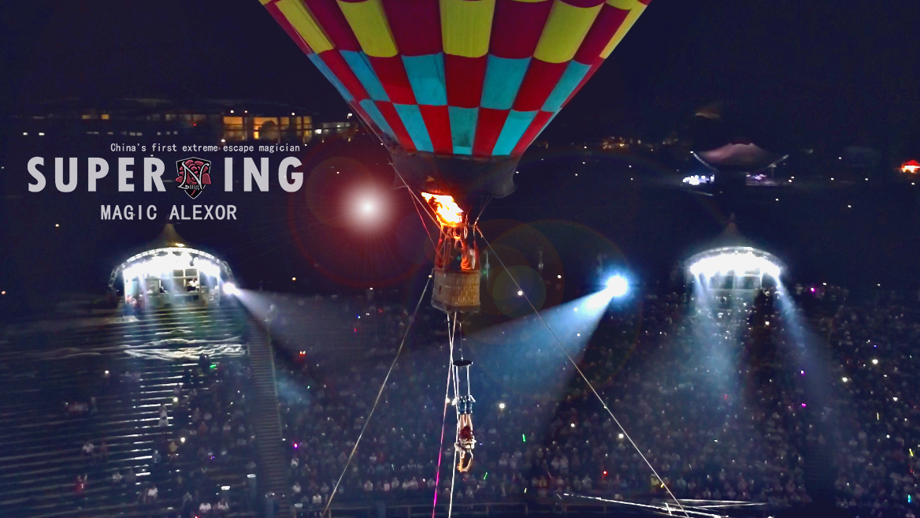
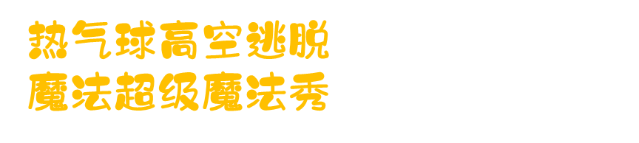

ACTIVITY CONTENT
活动内容
中国极限逃脱第一人张瑞宁
震撼亮相
带来不可思议的
高空逃脱魔法大秀

Slide 28
ACTIVITY CONTENT
活动内容
热气球高空逃脱XX首秀！
在近万人的呐喊见证下，极限魔女张瑞宁完成了“热气球极限高空逃脱”的世界首秀，再次突破对自己的极限挑战！
在随风飘动上升的热气球中，魔术师张瑞宁被重重枷锁束缚身体，捆绑倒立在50米的高空，突破空气中弥漫着的恐惧气息，用无所畏惧的极限精神，成功完成世界首次热气球极限高空逃脱，再次书写极限逃脱新篇章！

Slide 29
EXTREME WITCH ESCAPES FROM THE SKY
科学魔术SHOW

Slide 30
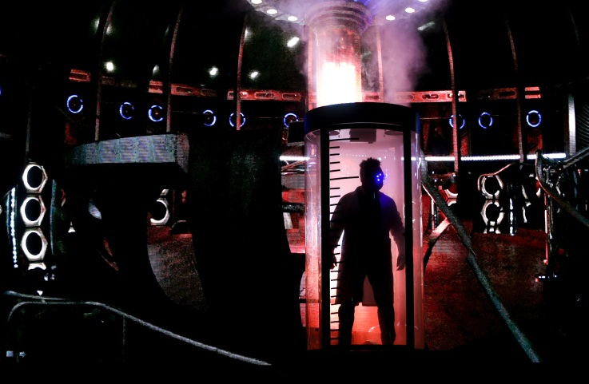
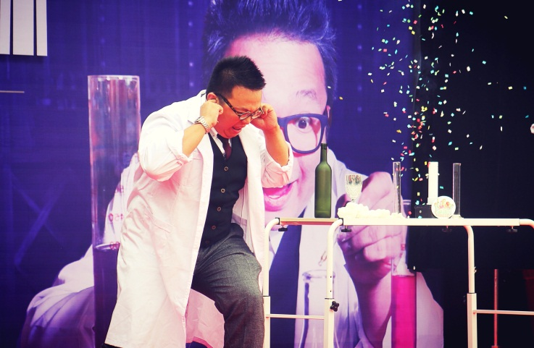
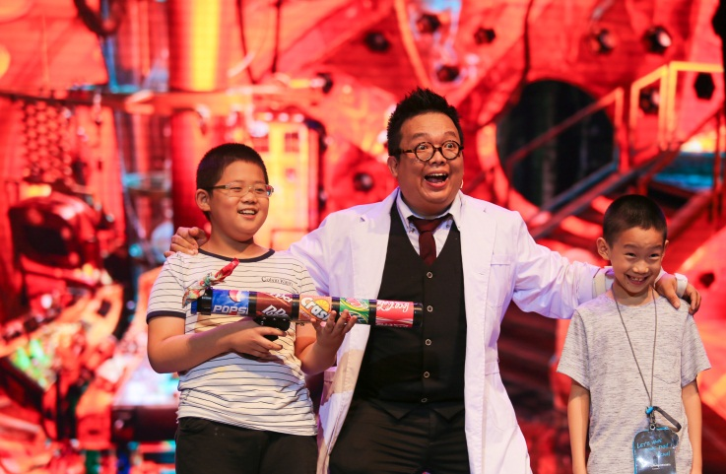
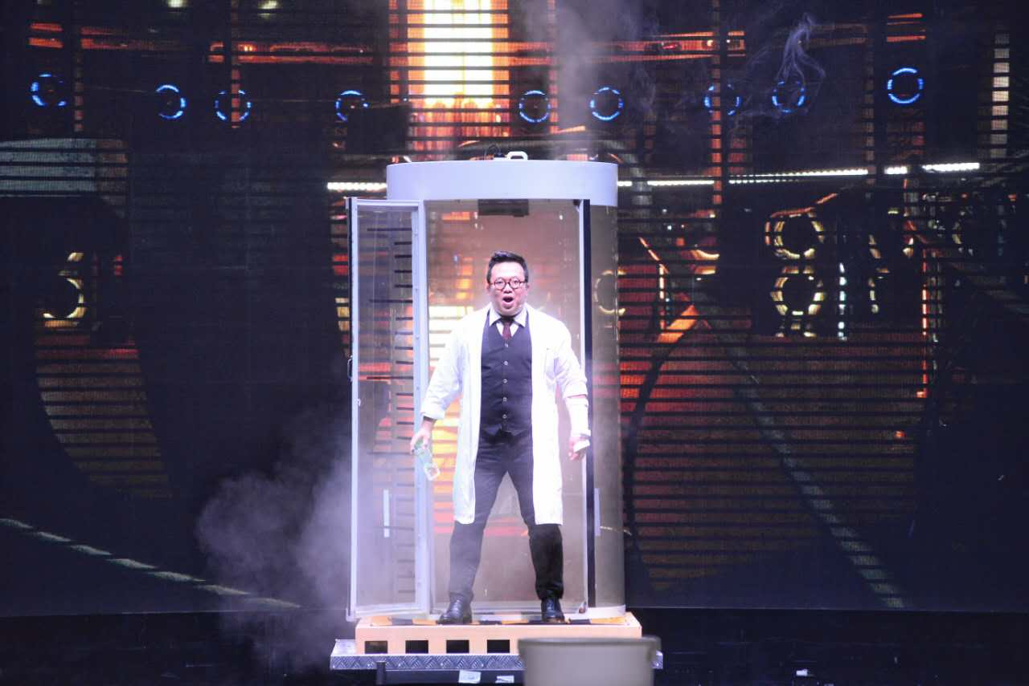
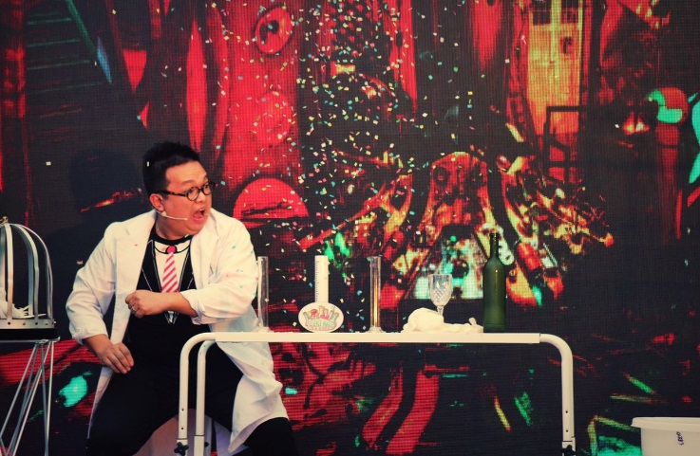
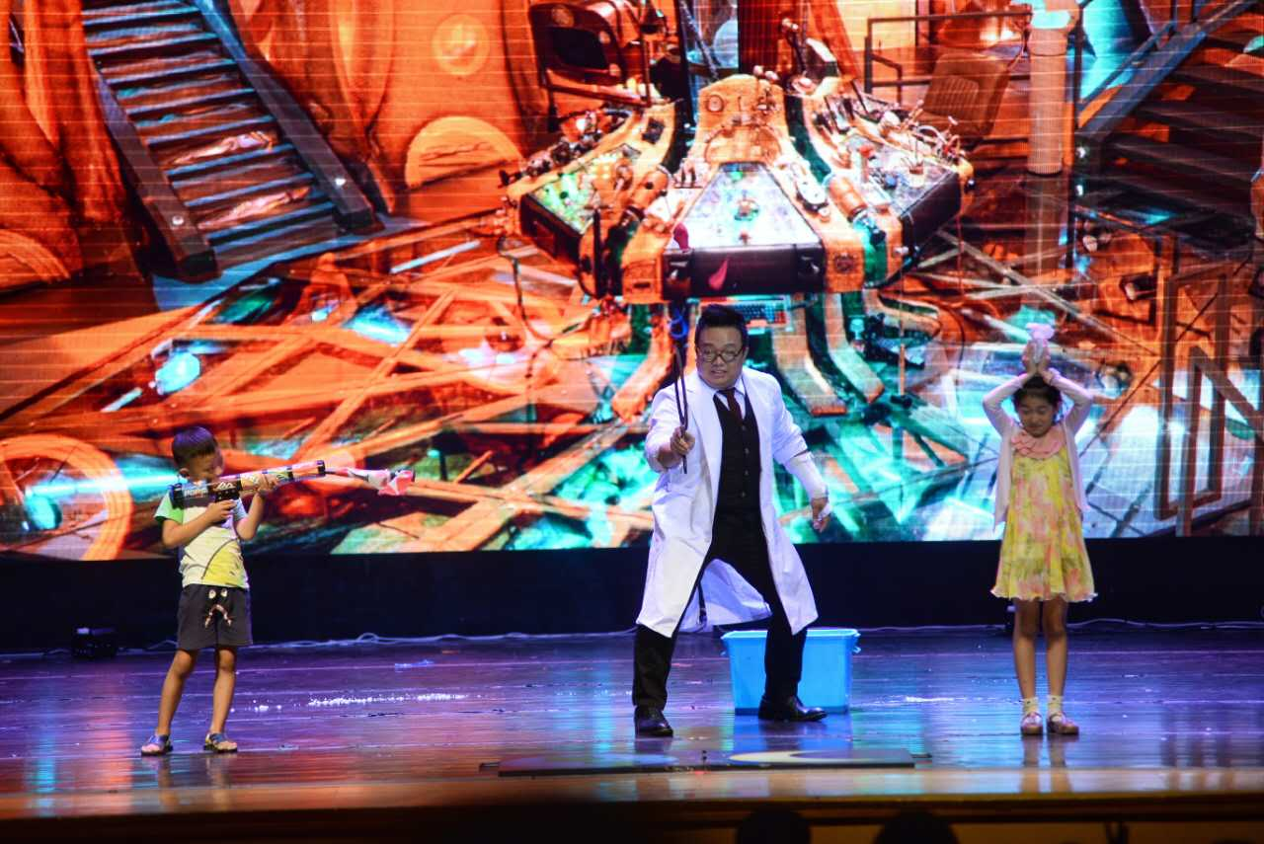
ACTIVITY CONTENT
活动内容
集科学与魔术于一体
寓教于乐中感受科学的魅力

Slide 31
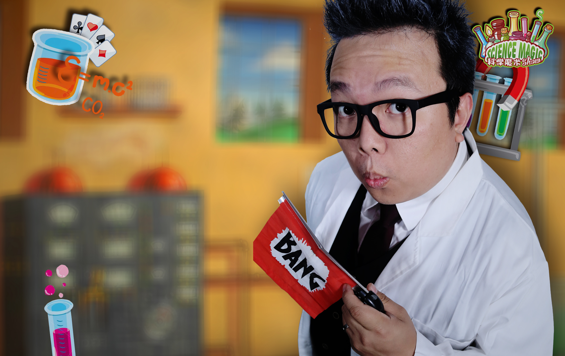
ACTIVITY CONTENT
活动内容
科学魔术秀
“毛博士”将魔术教学、滑稽表演、歌曲舞蹈、游戏互动等多种表演形式与趣味的科学实验相结合，把知识性、趣味性、互动性发挥到淋漓尽致！打造出儿童剧中绝无仅有的全新表演形式！本剧绝对是一次让小朋友开动脑筋、探索未知、收获知识、分享快乐的奇妙之旅！

Slide 32
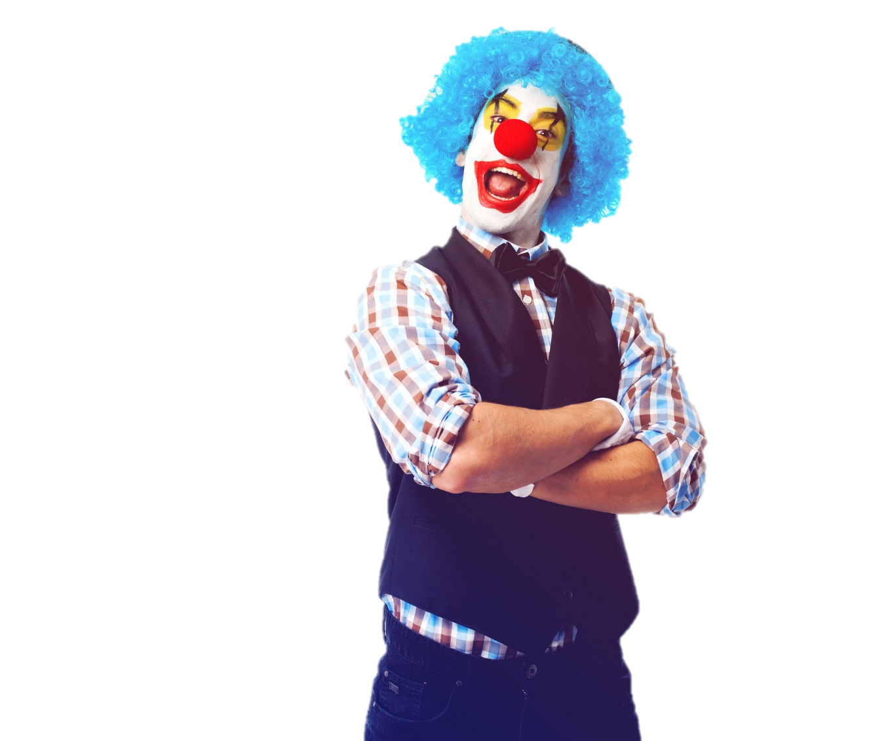
ACTIVITY CONTENT
活动内容
1.《连锁反应》
2.《我是科学魔术怪博士》
3.《空间转移实验》
4.《毛博士登月计划》
5.《趣味数学拼图》
6.《超人归来》
7.《生命的跃动》
8.《挑战地球引力》
9.《蘑菇云》
本场剧目时长约60分钟，具体节目及排序以实际演出为准。
科学魔术SHOW节目单

Slide 33



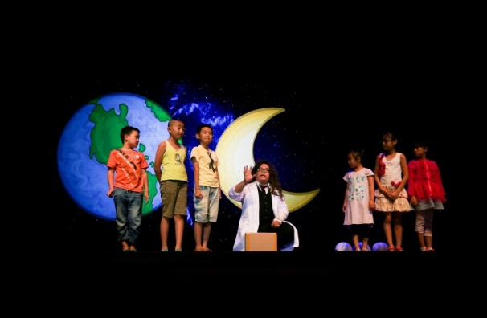
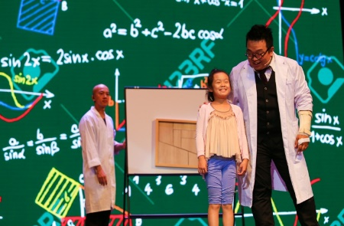
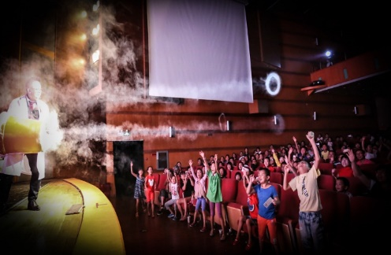
ACTIVITY CONTENT
活动内容
《连锁反应》
《空间转移实验》
《我是科学魔术怪博士》
《毛博士登月计划》
《趣味数学拼图》
《超人归来》

Slide 34
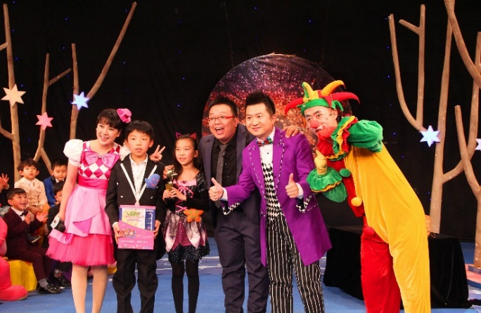
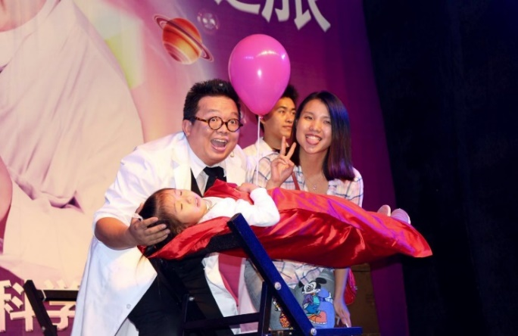

ACTIVITY CONTENT
活动内容
《生命的跃动》
《挑战地心引力》
《蘑菇云》

Slide 35
MAGIC TRAINING CAMP
魔法训练营

Slide 36

ACTIVITY CONTENT
活动内容
魔法小丑
巡场互动
魔术小丑巡游于外广场与魔法训练营，与来宾孩子进行互动，通过变魔术的形式变出糖果、小礼品等为来宾带来意想不到的惊喜。

Slide 37


ACTIVITY CONTENT
活动内容
魔法课堂
魔术老师现场为孩子们表演近景魔术，让孩子们身临其境的感受魔术的梅魅力。同时，现场为孩子们讲解魔术的秘密。并可与孩子们进行互动，变出小礼品赠送给孩子们。

Slide 38

ACTIVITY CONTENT
活动内容
魔法体验
现场设置魔术道具展示区，供孩子交流学习体验，同时可由魔术老师现场教学，让孩子们自己进行魔术表演。

Slide 39
CHILDREN'S "MAGIC" SHOW
童“魔”秀场

Slide 40



ACTIVITY CONTENT
活动内容
“魔”力制衣厂
亲子家庭可在魔力制衣厂打造自己的魔力装扮服装。

Slide 41


ACTIVITY CONTENT
活动内容
童“魔”秀场
亲子家庭进行魔力走秀表演。
评奖项目：
最具“魔”力家庭奖
最具创造力家庭奖
魔力颜值家庭奖

Slide 42
CREATE "MAGIC" WORKSHOP
造“魔”工场

Slide 43

ACTIVITY CONTENT
活动内容
万圣节灯光魔幻瓶DIY
小朋友可以在老师的指导下，进行灯光魔幻瓶创作。一起装点你的斑斓万圣节吧。

Slide 44

ACTIVITY CONTENT
活动内容
万圣节灯光魔幻瓶DIY
小朋友可以在老师的指导下，进行灯光魔幻瓶创作。一起装点你的斑斓万圣节吧。

Slide 45


ACTIVITY CONTENT
活动内容
万圣魔法面具瓶DIY
自己动手制作一个万圣节卡通面具，在出门捣蛋的时候，让你事半功倍。

Slide 46


